Slide 1
«Составление рассказа по картине
«Кошка с котятами»
Автор : Столярова Инна Васильевна воспитатель МДОУ «Детский сад № 40»
2020

Slide 2
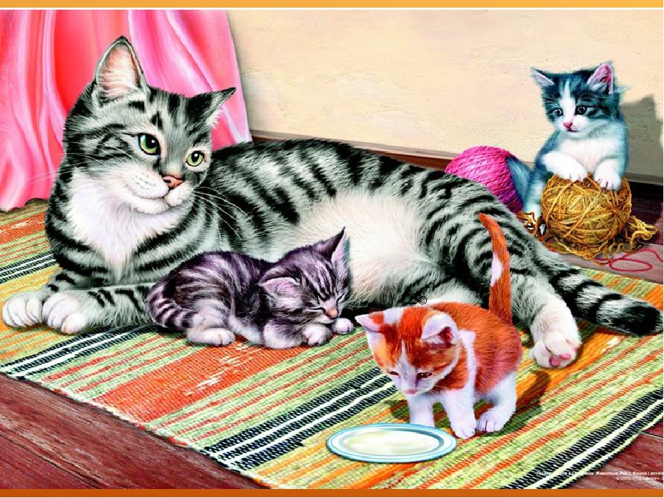
Вы со мной знакомы близко
Я – приветливая киска,
К верху – кисточки на ушках
Когти спрятаны в подушках,
Чистоплотна, аккуратна
Если гладят – мне приятно,
Не таю своих привычек
Я люблю мышей и птичек,
В темноте я зорко вижу
Понапрасну не обижу,
Но дразнить меня опасно
Я царапаюсь ужасно – Мяу, мяу

Slide 3
Кто нарисован на картине? (Кошка с котятами).Кошку зовут – Мурка.
Из каких частей тела состоит кошка (голова, туловище, лапки, хвост)
Что на голове у кошки? (ушки).
Для чего нужны ушки? (чтобы слышать каждый шорох).
Что на мордочке есть у кошки? (глаза, нос, рот, усы).
А для чего нужны ей усы? (усы нужны, чтобы - помогать носу, чувствовать запахи).

Slide 4
Чем питается кошка? (молоком, рыбой, мясом, мышами).
Кошка домашнее или дикое животное? (домашнее животное, потому что живёт дома, за ней ухаживает человек).
Какую пользу приносит кошка? (ловит мышей, веселит хозяев).

Slide 5
- Кто изображён ещё на картине? (Котята).
- А кем считаются - котята для кошки? (кошкины детки).
- Что делают котята? (котята играют).
- Чем играют котята? (котята играют с клубочками ниток).

Slide 6
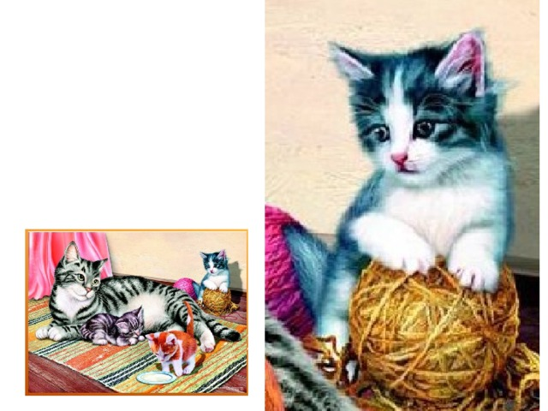
Серый котёнок – играет с клубочком ниток

Slide 7
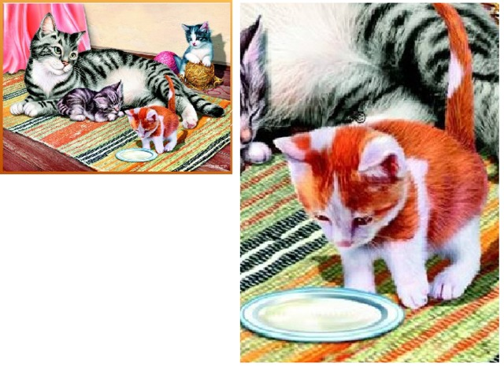
Рыжий котёнок – лакает молоко из миски

Slide 8
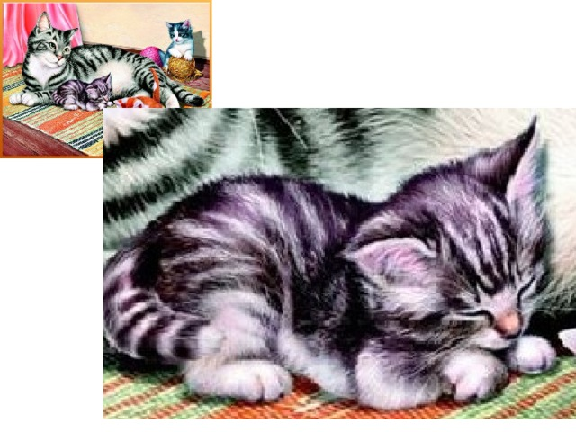
Третий котёнок – спит возле мамы

Slide 9
«На этой картине изображена кошка с котятами. Кошка большая, пушистая. Она наблюдает за своими котятами.
У кошки три маленьких пушистых котёнка. Серый котёнок – играет с клубком ниток, рыжий котёнок – лакает молоко из миски, третий котёнок – спит около мамы кошки. Кошке с котятами хорошо и радостно вместе»

Slide 10
Интернет-ресурсы:
Котята http://i57.beon.ru/81/69/1056981/95/79914095/78782786_kotuy_lineyka.gif

